Slide 1
ریچارد آلن بخش امور مالی، صندوق بین‌المللی پول
مدرنیزه کردن عملکردهای خزانه: تجارب بین‌المللی
مأموریت FAD جهت ایران
تهران، جولای-آگوست 2015

Slide 2
کلیات ارائه
مقدمه
عملکردهای خزانه، سنتی و مدرن
مدل‌های جایگزین سازمان خزانه
روند‌های بین‌المللی در طراحی خزانه از دهه 1980
مراحل کلیدی مورد نیاز برای سازماندهی مجدد عملکردهای خزانه
نتیجه‌گیری و مسائل کلیدی برای ایران

Slide 3
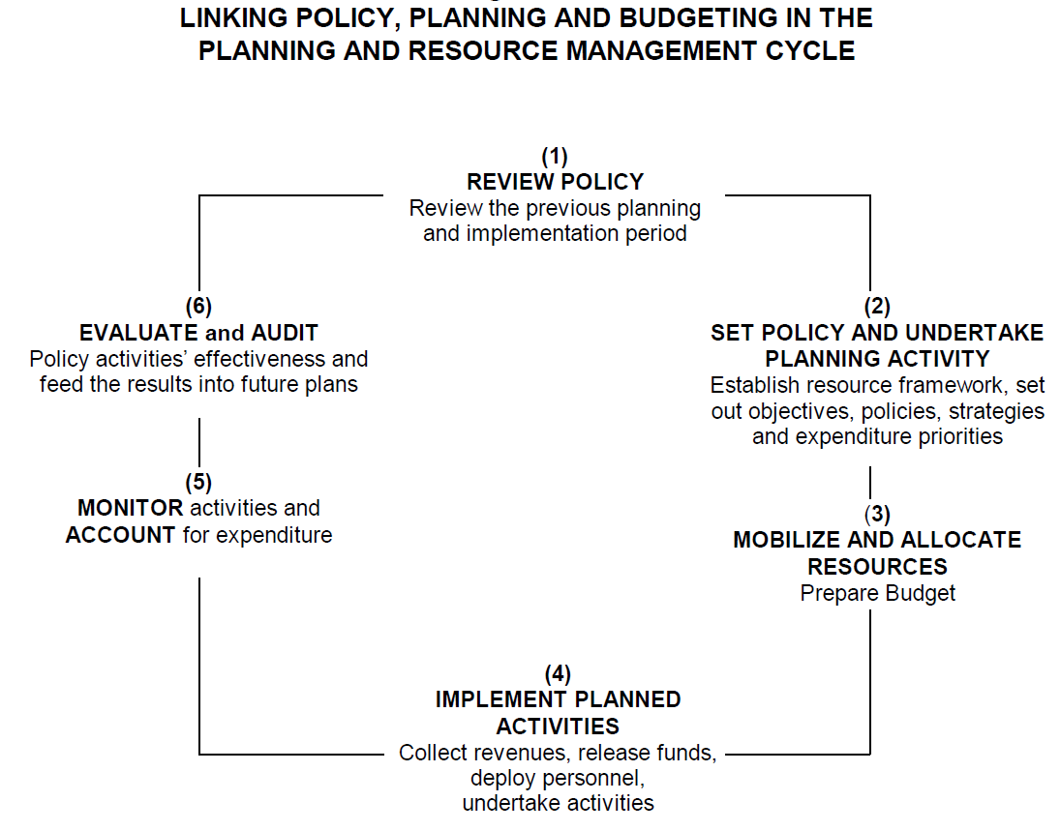
I. مقدمه چرخه مدیریت منابع دولتی
منبع: بانک جهانی، "کتابچه مدیریت مخارج دولتی"، 1998. خزانه‌ها معمولاً به طور عمده بر مراحل (4) و (5) تمرکز می‌کنند.

Slide 4
II. عملکردهای خزانه‌های سنتی و مدرن
نقش سنتی خزانه به‌عنوان دفتر پرداخت دولت، برای مدیریت تمام پرداخت‌های دولت به‌طور متمرکز یا آزاد کردن وجوه نقد به حساب وزارتخانه‌ها در بانک مرکزی یا بانک‌های تجاری
خزانه‌های مدرن عملکردهای وسیع‌تری پیدا کرده‌اند - از جمله گزارشگری مالی تلفیقی، سیستم‌های مدیریت خزانه الکترونیکی، نظارت بر تضمین‌ها و بدهی‌های احتمالی، کنترل تعهد، و مدیریت وجوه نقد و بدهی - در حالی که در بسیاری از کشورها، مسئولیت پردازش پرداخت‌های عمده و عملیات کنترل به وزارتخانه‌های غیرستادی واگذار شده است

Slide 5
II. عملکردهای اصلی خزانه
پردازش پرداخت‌ها
حسابداری مربوط به معاملات دولتی و تهیه صورتهای مالی تلفیقی کل دولت
مدیریت حقوق و دستمزد دولتی
اعمال مقررات کنترل داخلی، هم بر معاملات و هم بر تعهدات
مدیریت وجوه نقد و نظارت بر ترتیبات بانکداری دولتی
مدیریت سیستم خزانه الکترونیکی دولت
و در برخی از کشورها:
تعیین استانداردهای حسابداری
انجام حسابرسی داخلی
انجام عملیات مدیریت بدهی
مدیریت خرید دولتی
نظارت بر تضمین‌های دولت و سایر بدهی‌های احتمالی

Slide 6
II. عملکردهای خزانه - مقایسه با عملکردهای مالی وسیع‌تر دولت
عملکرد مدیریت مالی دولتی | تخصیص به
 | وزارت دارایی | خزانه | سازمان | وزارتخانه‌های غیرستادی
تحلیل و پیش‌بینی کلان مالی | x
آماده‌سازی بودجه | x |  |  | x
برنامه‌ریزی و مدیریت سرمایه‌گذاری دولتی | x |  |  | x
استراتژی مدیریت بدهی | x | x | x
سیاست مالیاتی | x
درآمد و مدیریت گمرک | x |  | x
نظارت بر اجرای بودجه | x | x |  | x
گزارشگری مالی تلفیقی | x | x | x
پیش‌بینی‌های وجوه نقد و مدیریت وجوه نقد، ترتیبات بانکداری دولتی | x | x
مدیریت ریسک و تضمین‌ها | x | x
تدوین مقررات جهت بانک‌ها و مؤسسات مالی | x |  | x

Slide 7
II. عملکردهای خزانه - مقایسه با عملکردهای مالی وسیع‌تر دولت
عملکرد مدیریت مالی دولتی | تخصیص به
 | وزارت دارایی | خزانه | سازمان | وزارتخانه‌های غیرستادی
نظارت بر مدیریت مالی، سیستم‌های تکنولوژی اطلاعات | x | x
استانداردها و سیاست‌های حسابداری | x | x | x
پردازش پرداخت، کنترل داخلی، کنترل تعهد |  | x | x | x
ممیزی داخلی | x |  | x | x
سیاست خرید دولتی | x |  | x
مدیریت دارایی‌ها، بدهی‌های دولتی و مشارکت بخش دولتی-خصوصی | x | x
نظارت بر شرکت‌های دولتی | x
روابط مالی بین‌المللی | x
روابط مالی بین‌دولتی | x
توجه: مندرجات این جدول نشان‌دهنده طیفی از شیوه‌های مورد استفاده در کشورهای توسعه‌یافته و با درآمد متوسط است. در صورتی که چند مورد در یک ردیف نشان داده شده باشد، این بدان معنی است که یا (1) شیوه‌ها در میان کشورها متفاوت است، یا (2) مسئولیت عملکرد برعهده نهادهای مختلفی است.

Slide 8
III. مدل‌های خزانه جایگزین
متمرکز - عملکردهای پرداخت و کنترل به‌طور متمرکز توسط وزارت دارایی انجام می‌شوند
غیرفشرده - عملکردهای متمرکز خزانه توسط مقامات منصوب شده وزارت دارایی در وزارتخانه‌های غیرستادی، دولت‌های محلی و غیره یا از طریق یک شبکه منطقه‌ای/محلی انجام می‌شود
غیرمتمرکز - عملکردهای حجیم خزانه )به‌عنوان مثال، پردازش پرداخت، کنترل‌های داخلی ( به‌طور غیرمتمرکز به وزارتخانه‌های غیرستادی سپرده شده‌اند اما عملکردهای سیاستگذاری و نظارت مرکزی توسط مرکز حفظ شده‌اند
ترکیبی – برخی از عملکردهای خزانه )به‌عنوان مثال، حقوق و دستمزد ( در وزارت دارایی متمرکز است، برخی دیگر توسط یک سازمان یا وزارتخانه‌های غیرستادی انجام می‌شود

Slide 9
III. ساختارهای سازمانی جایگزین برای خزانه مرکزی
یک وزارتخانه جداگانه، دارای مسئولیت تمام عملکردهای خزانه
یک بخش/معاونت جداگانه وزارت دارایی دارای استقلال عملیاتی قابل توجه (در کشورهای مشترک‌المنافع بریتانیا، توسط یک حسابدار کل با رتبه دبیر دائمی رهبری می‌شود)
یک بخش از اداره بودجه وزارت دارایی، در کشورهای با خزانه بسیار غیرمتمرکز
یک سازمان دولتی نیمه‌مستقل، دارای استقلال عملیاتی جهت فعالیت‌های روزمره، تحت نظارت وزارت دارایی

Slide 10
III. مدل‌های خزانه و ساختارهای سازمانی - کشورهای نمونه
مدل‌های خزانه | ساختار سازمانی خزانه مرکزی
 | وزارتخانه جداگانه | بخش/معاونت جداگانه وزارت دارایی | بخشی از اداره بودجه | سازمان مستقل تحت نظر وزارت دارایی
متمرکز | چین، ترکیه | مصر، مالزی
غیرفشرده |  | فرانسه، اندونزی، هند، روسیه |  | قبرس
غیرمتمرکز | استرالیا | آفریقای جنوبی | نیوزلند، انگلستان | سوئد
ترکیبی | برزیل | بلژیک |  | استونی اسپانیا

Slide 11
III. سازمان خزانه، کشورهای نمونه (1): انگلستان / ایرلند
عملکردها:
پردازش پرداخت و کنترل داخلی غیرمتمرکز و توزیع شده در وزارتخانه‌های هزینه‌کننده
وزارت دارایی مسئول تعیین استانداردها و سیاست‌های حسابداری و نظارت بر عملکردهای مدیریت مالی وزارتخانه‌های غیرستادی است،
وزارت دارایی همچنین مسئول مدیریت وجوه نقد، مدیریت ریسک و نظارت بر ترتیبات بانکداری دولتی است
مدیریت بدهی توسط سازمان‌های نیمه‌مستقل تحت نظارت
ساختار سازمانی:
ایرلند: سازمان مدیریت خزانه (NTMA)
انگلستان: خزانه سلطنتی و دفتر مدیریت بدهی)سازما(

Slide 12
III. سازمان خزانه، کشورهای نمونه (2): فرانسه
عملکردها:
عملکردهای سنتی پردازش پرداخت و کنترل داخلی متمرکز شده در وزارت دارایی - این کنترل‌ها به دولت‌های محلی و شرکت‌های دولتی بسط می‌یابد
سیستم غیرفشرده - وزارت دارایی به منصوب کردن حسابداران دولتی در وزارتخانه‌های غیرستادی، دولت‌های محلی و غیره می‌پردازد
وزارت دارایی مسئول تعیین استانداردها و سیاست‌های حسابداری و نظارت بر عملکردهای مدیریت مالی وزارتخانه‌های غیرستادی است،
وزارت دارایی همچنین مسئول مدیریت وجوه نقد، مدیریت ریسک و نظارت بر ترتیبات بانکداری دولتی است
ساختار سازمانی:
اداره کل امور مالی دولتی (DGFP) در وزارت دارایی

Slide 13
III. سازمان خزانه، کشورهای نمونه (3): سوئد
عملکردها:
پرداخت‌ها و سیستم‌های کنترل توسط وزارتخانه‌های غیرستادی اجرا می‌شوند
سازمان مرکزی (ESV) به توسعه قوانین حسابداری پرداخته و مقررات و راهنمایی‌هایی را منتشر می‌کند
اصول پذیرفته شده حسابداری را تعیین می‌کند
مدیریت سیستم حسابداری دولت موسوم به هرمس را انجام می‌دهد
به تولید و تحلیل داده‌های مربوط به هزینه‌ها و عملکرد مالی دولت مرکزی می‌پردازد
برآوردهای منظمی را از نتایج از بودجه دولت انجام داده و هر سال چهار پیش‌بینی منتشر می‌کند
فعالیتهای آموزش، پشتیبانی و مشاوره گسترده‌ای را اجرا می‌کند
ساختار سازمانی:
نهاد مدیریت مالی ملی سوئد (ESV)

Slide 14
III. سازمان خزانه، کشورهای نمونه (4): اندونزی
عملکردها:
اداره کل خزانه در وزارت دارایی بر تمام عملکردهای کلیدی خزانه - مدیریت وجوه نقد/بدهی، ترتیبات بانکداری دولت، مدیریت دارایی‌های ثابت، و حسابداری دولتی - نظارت می‌کند.
شبکه‌ای متشکل از 33 دفتر اداری منطقه‌ای (KANWIL) و 165 دفتر پرداخت خزانه محلی (KPPN) فعالیت‌های میدانی خزانه را عهده‌دار شده و تحت نظارت اداره کل خزانه هستند
استانداردهای حسابداری توسط یک کمیته استانداردهای حسابداری دولتی (KSAP) مستقل تأسیس شده در سال 2004 تعیین می‌شود
ساختار سازمانی:
اداره کل خزانه شامل 7 معاونت است: اجرای بودجه، مدیریت وجوه نقد دولت، دارایی‌های ثابت دولت، اوراق بهادار خزانه، بدهی خارجی و کمک‌های مالی، وام‌های یارانه‌ای، حسابداری و تکنولوژی اطلاعات

Slide 15
III. ساختارهای سازمانی خزانه – مزایا و معایب
 | مزایا | معایب/چالش‌ها
معاونت/بخش وزارت دارایی | هم‌افزایی قوی با سایر عملکردهای مالی/مدیریت مالی دولتی | لَختی بوروکراتیک، جزایر سازمانی، ارتباطات ضعیف افقی و عمودی
 | بخشی از وزارت امور مالی قدرتمند دارای ارتباطاتی با بالاترین سطح حکومت | سازمان سیاسی، در معرض تصمیم‌گیری کند و مدیریت ضعیف
سازمان نیمه‌مستقل تحت نظارت | محدود بودن دامنه وظایف باعث پدید آمدن مدیریت قوی، تصمیم‌گیری کارآمد و ارائه مؤثر خدمات می‌شود | منقطع از سایر عملکردهای مالی/مدیریت مالی دولتی
 | انگیزه‌های شرکتی نیرومند، ارتباطات داخلی | فقدان ارتباطات سیاسی و چشم‌انداز وسیع‌تر

Slide 16
IV. روند‌ها در طراحی خزانه از دهه 1980
قابلیت‌های عملکردی:
خودکارسازی پردازش پرداخت و کنترل و استفاده بیشتر از کانال‌های الکترونیکی برای پرداخت و جمع‌آوری عواید
ایجاد یک حساب خزانه واحد )ترتیبات بانکداری دولتی ( متصل به سیستم بانکداری تجاری
تأکید نیرومندتر بر برنامه‌ریزی/مدیریت وجوه نقد، جنبه‌های مربوط به ریسک حسابداری و کنترل
تقویت رابطه بین عملکردهای مدیریت وجوه نقد و مدیریت بدهی
طراحی نهادی:
افزایش تمرکززدایی از عملکردهای اجرایی )نظیر پردازش پرداخت، حسابداری، کنترل‌های داخلی (
ایجاد سازمان‌های مستقل برای مدیریت عملکردهای متمرکز بجامانده )یا بخشی از آنها) (بیشتر در مورد عملکردهای تخصصی مانند مدیریت بدهی و وجوه نقد رایج است (
سایر:
کامپیوتری کردن موجب کاهش قدرت کارکنان می‌شود

Slide 17
IV. مثال - سازمان خزانه بریتانیا در دهه 1980
دفتر سررشته‌دار کل (PGO)، بخشی از وزارت دارایی ) خزانه سلطنتی ( بود که مدیریت تمام معاملات پرداخت‌ها و حقوق و دستمزد را به‌طور متمرکز بر عهده داشت
دفتر سررشته‌دار کل مدیریت تمام حساب‌های بانکی دولتی را از طریق ترتیبات بانکداری دولتی تحت اداره بانک مرکزی انگلیس (BOE) انجام می‌داد
تراکنش‌های خرید نیز به‌طور متمرکز از طرف وزارتخانه‌های هزینه‌کننده اداره می‌شد
خزانه سلطنتی محدودیت‌های وجوه نقد را تعیین نموده و از طریق بخش بودجه خود بر اجرای بودجه نظارت می‌کرد
مدیر امور مالی/بودجه هر یک از وزارتخانه‌های هزینه‌کننده توسط خزانه سلطنتی منصوب می‌شد

Slide 18
IV. مثال - سازمان خزانه بریتانیا در سال 2015
دفتر سررشته‌دار کل منحل گردید - تمام پرداخت‌ها، حقوق و دستمزد و معاملات خرید به وزارتخانه‌های غیرستادی محول شد
بخش‌های مالی/بودجه در وزارتخانه‌های غیرستادی تقویت گردید - در حال حاضر مدیران مالی توسط دبیران دائمی (PS) این وزارتخانه‌ها منصوب می‌شوند
عملیات بانکداری دولتی به دو بانک تجاری برون‌سپاری شده است
عملیات مدیریت بدهی از طریق یک سازمان موسوم به دفتر مدیریت بدهی تأسیس شده در سال 1998 صورت می‌گیرد
با این حال، نظارت مرکزی مدیریت مالی در سال 2013 با تعیین یک سمت دبیر دائمی جدید در خزانه سلطنتی تقویت شد که حاکی از نگرانی‌هایی بود مبنی بر اینکه کنترل‌های غیرمتمرکز پس از بحران مالی جهانی به‌طور کامل مؤثر نبوده‌اند

Slide 19
V. مراحل کلیدی مورد نیاز برای سازماندهی مجدد عملکردهای خزانه
بررسی عملکرد سازمان خزانه - کدام عملکردها ضروری نیستند؛ کدام عملکردها باید اضافه/تقویت شوند؛ چشم‌انداز غیرفشرده‌سازی/تمرکززدایی از عملکردهای خاص
تحلیل و مهندسی مجدد فرآیندهای کسب و کار
تحلیل ظرفیت‌های منابع انسانی و شکاف‌های مهارتی
تهیه چارت سازمانی و شرح شغل‌های تجدید نظر شده
بررسی سیستم‌های تکنولوژی اطلاعات و توسعه خزانه الکترونیکی
تحلیل نظرات ذینفعان کلیدی، نظیر وزارت دارایی، وزارتخانه‌های غیرستادی، بانک مرکزی
تهیه یک طرح مدیریت تغییر، استراتژی ارتباطات داخلی/خارجی
بسیاری از کشورها تغییرات را به‌صورت تدریجی و گام به گام انجام داده‌اند

Slide 20
VI. نتیجه‌گیری‌ها - درس‌های آموخته شده از تجارب بین‌المللی
هیچ مدل منحصر به‌فرد سازمان خزانه "ایده‌آل" وجود ندارد
بسیاری از کشورهای پیشرفته دارای درآمد متوسط در 20-30 سال گذشته از سازمان خزانه متمرکز به سمت سازمان غیرمتمرکز )یا ترکیبی (حرکت کرده‌اند که موجب افزایش پاسخگویی و شفافیت می‌شود
چندین کشور سازمان‌های مدیریت بدهی نیمه‌مستقل تحت نظارت را ایجاد کرده‌اند که در برخی موارد عملکردهای خزانه، نظیر برنامه‌ریزی/مدیریت وجوه نقد را عهده‌دار شده‌اند
سیستم‌های تکنولوژی اطلاعات بهبود بسیار زیادی پیدا کرده‌اند:
خودکارسازی پردازش پرداخت و عملکردهای کنترل داخلی
یکپارچه‌سازی ترتیبات بانکداری دولتی با سیستم‌های بانکداری تجاری
منجر به کاهش زیاد کارکنان در بسیاری از کشورها

Slide 21
VI. نتیجه‌گیری‌ها – مسائل مرتبط به ایران که باید آنها را در نظر گرفت
آیا چارچوب قانونی تعیین شده در قانون اساسی و قوانین مدیریت مالی دولتی، نقش و عملکرد خزانه را به اندازه کافی تعریف کرده است؟
ایران تا چه اندازه به یک مدل متمرکز یا غیرمتمرکز/غیرفشرده عملکردهای خزانه تکیه می‌کند؟
اجرای کنترل‌ها در مرکز نیرومندتر است یا در وزارتخانه‌های غیرستادی و سایر سازمان‌های هزینه‌کننده
ظرفیت اجرای عملکردهای خزانه در مرکز نیرومندتر است یا در سازمان‌های هزینه‌کننده؟
آیا خزانه ایران دست به انجام عملکردهایی می‌زند که جهت وظایف آن اهمیت کلیدی ندارد؟
آیا فرآیندهای کسب و کار و سیستم‌های تکنولوژی اطلاعات نیاز به نوسازی دارند؟

